Slide 1
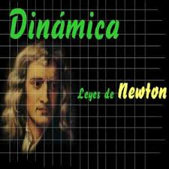
Lic: Félix Ortiz

Slide 2
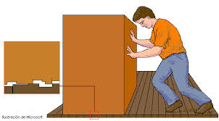
Dinámica:
Rama de la física que estudia el movimiento de los cuerpos analizando la causa que lo produce.
La principal causa del movimiento es la fuerza.
Fuerza: Es toda causa capaz de alterar el estado de reposo o movimiento de un cuerpo. Se mide en Newton (N) y es una magnitud vectorial.
1N= 1Kg.m/s2.

Slide 3
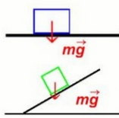
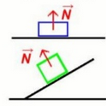
FUERZAS MECÁNICAS DE NEWTON
Peso: Es la fuerza que experimenta un cuerpo de masa (m) originada por la aceleración de gravedad de un planeta. Se dibuja como un vector vertical dirigido hacia el centro del planeta. w= m.g
Normal: Es la fuerza que ejerce una superficie sobre un cuerpo que se encuentra apoyada en ella. Se dibuja como un vector perpendicular a la superficie.
N = mg o N = mg Sen ϴ

Slide 4
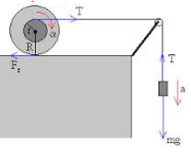
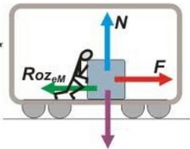
FUERZAS MECÁNICAS DE NEWTON
Tensión: (T) Es la fuerza que experimenta un cuerpo al ser halado o sostenido por una cuerda. Se dibuja como un vector dirigido a lo largo de la cuerda.
Rozamiento o fricción (Fr): Es la fuerza que se produce por el contacto de dos superficies. Se dibuja como un vector contrario al movimiento.
Fr = μ.N μ depende del material.

Slide 5
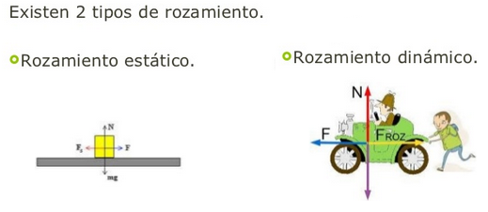

Slide 6
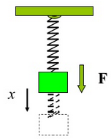
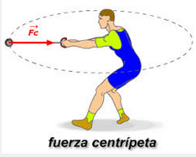
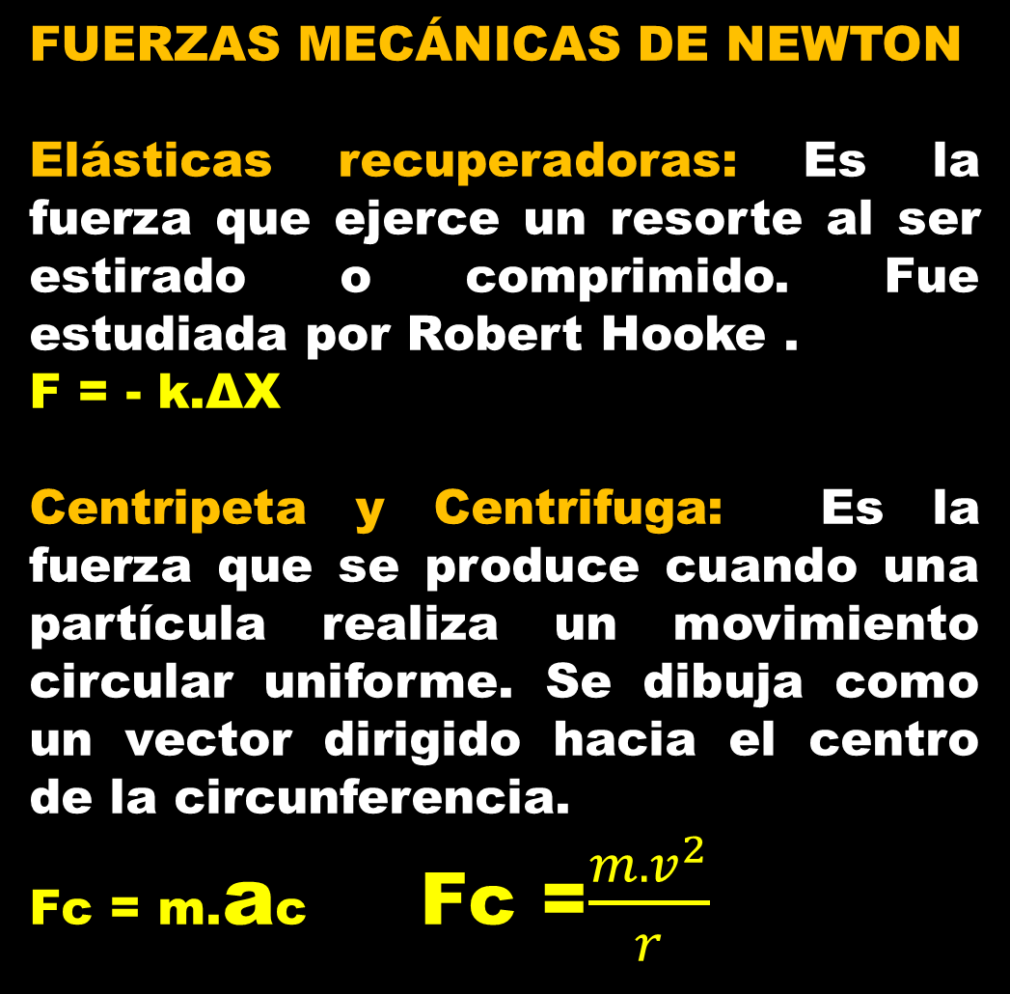
FUERZAS MECÁNICAS DE NEWTON
Elásticas recuperadoras: Es la fuerza que ejerce un resorte al ser estirado o comprimido. Fue estudiada por Robert Hooke .
F = - k.ΔX
Centripeta y Centrifuga: Es la fuerza que se produce cuando una partícula realiza un movimiento circular uniforme. Se dibuja como un vector dirigido hacia el centro de la circunferencia.
Fc = m.ac Fc =$\frac{m.v^{2}}{r}$

Slide 7
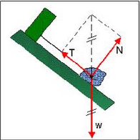
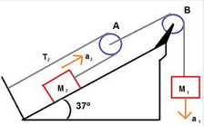
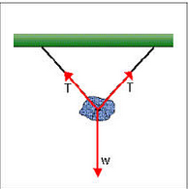
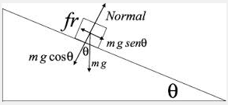
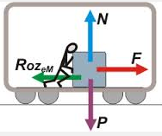
Diagramas de cuerpo libre.
Se trata de dibujar cada una de las fuerzas que actúan sobre un cuerpo en un sistema dado.

Slide 8

LEYES DE NEWTON
Ley de INERCIA
«Todo cuerpo tiende a mantener su estado de movimiento o de reposo, a menos que una fuerza cambie su estado»
2) Ley del MOVIMIENTO
« La aceleración que experimenta un un cuerpo es directamente proporcional a la fuerza e inversamente proporcional a la masa»
3) Ley de ACCIÓN Y REACCIÓN
Cuando un cuerpo A aplica una fuerza sobre otro cuerpo B, este le devuelve una fuerza de igual magnitud, pero de sentido contrario.

Slide 9
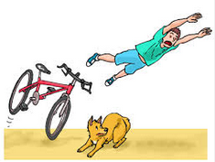
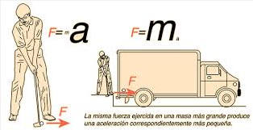
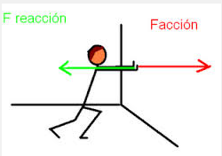
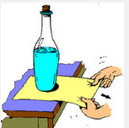
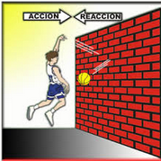
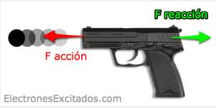
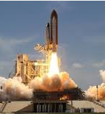
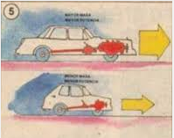

LEYES DE NEWTON

Slide 10
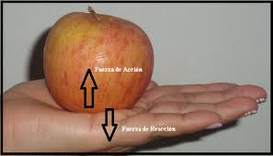
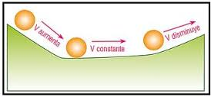

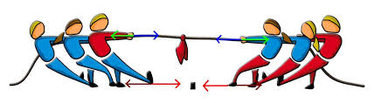
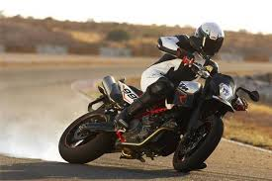


LEYES DE NEWTON

